Slide 1
Vysoká škola technická a ekonomická v Českých Budějovicích Ústav technicko-technologický
Zvýšení bezpečnosti provozu na traťovém úseku Strakonice - Vimperk
Autor bakalářské práce: Šárka Štěrbová, MBA
Vedoucí bakalářské práce: Ing. Vladimír Ľupták, PhD.
Oponent bakalářské práce: Ing. Lumír Pečený, PhD.
České Budějovice, červen 2023

Slide 2
Motivace a důvody k řešení daného problému
Využití vlastních znalostí z profesní praxe – výpravčí přilehlé stanice Strakonice
Znalost traťového úseku Strakonice – Vimperk, problematika řízení provozu se zjednodušeným řízením drážní dopravy D3

Slide 3
Cíl práce
Cílem bakalářské práce je analýza současného stavu traťového úseku Strakonice – Vimperk se zjednodušeným řízením drážní dopravy a následná perspektiva zvýšení bezpečnosti na uvažovaném úseku.

Slide 4
Analýza současného stavu
Trať Strakonice – Vimperk
- drážní doprava řízena a organizována podle předpisu SŽ D3 – Předpis pro zjednodušené řízení drážní dopravy
Trať je rozdělena do pěti prostorových oddílů
Strakonice – Strunkovice nad Volyňkou
Strunkovice nad Volyňkou – Volyně
Volyně – Čkyně
Čkyně – Bohumilice v Čechách
Bohumilice v Čechách – Vimperk

Slide 5
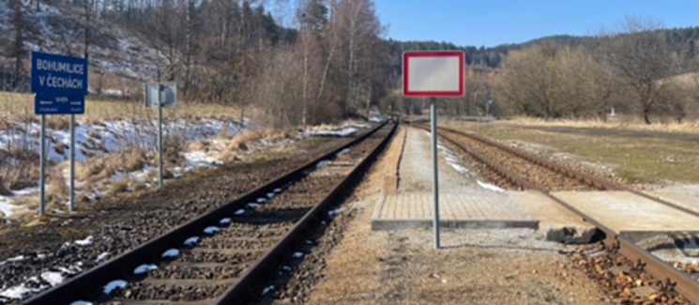
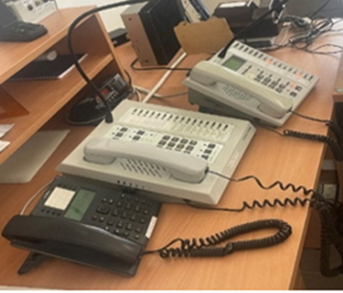
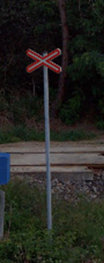
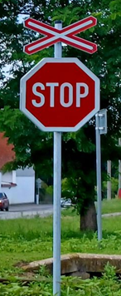
Analýza současného stavu
Nízký stupeň zabezpečení jízd vlaků
- trať je bez TZZ
Z pohledu bezpečnosti cestujících
- nevyhovující nástupiště
Nízké zabezpečení PZZ
- převažují PZZ zabezpečená výstražnými kříži

Slide 6
Návrhy opatření
Organizování a řízení drážní dopravy podle předpisu SŽ D1 ČÁST PRVNÍ
Instalace SZZ i TZZ 3. kategorie podle TNŽ 34 2620 ovládané dálkově z JOP
trať a dopravny s dálkově ovládaným zabezpečovacím zařízením DOZ
kontrola volnosti kolejí v dopravnách a mezistaničních úsecích zjišťována pomocí ZZ

Slide 7
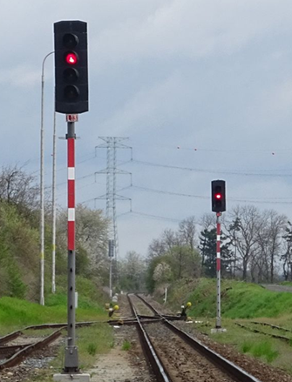
Návrhy opatření
Zřízení odjezdových návěstidel pro jednotlivé dopravní koleje ve stanicích
Ohraničení stanic vjezdovými návěstidly
Postupné pokrytí trati signálem GSM-R
Stavební úpravy nástupišť odpovídající vyhlášce 398/2009 Sb.

Slide 8
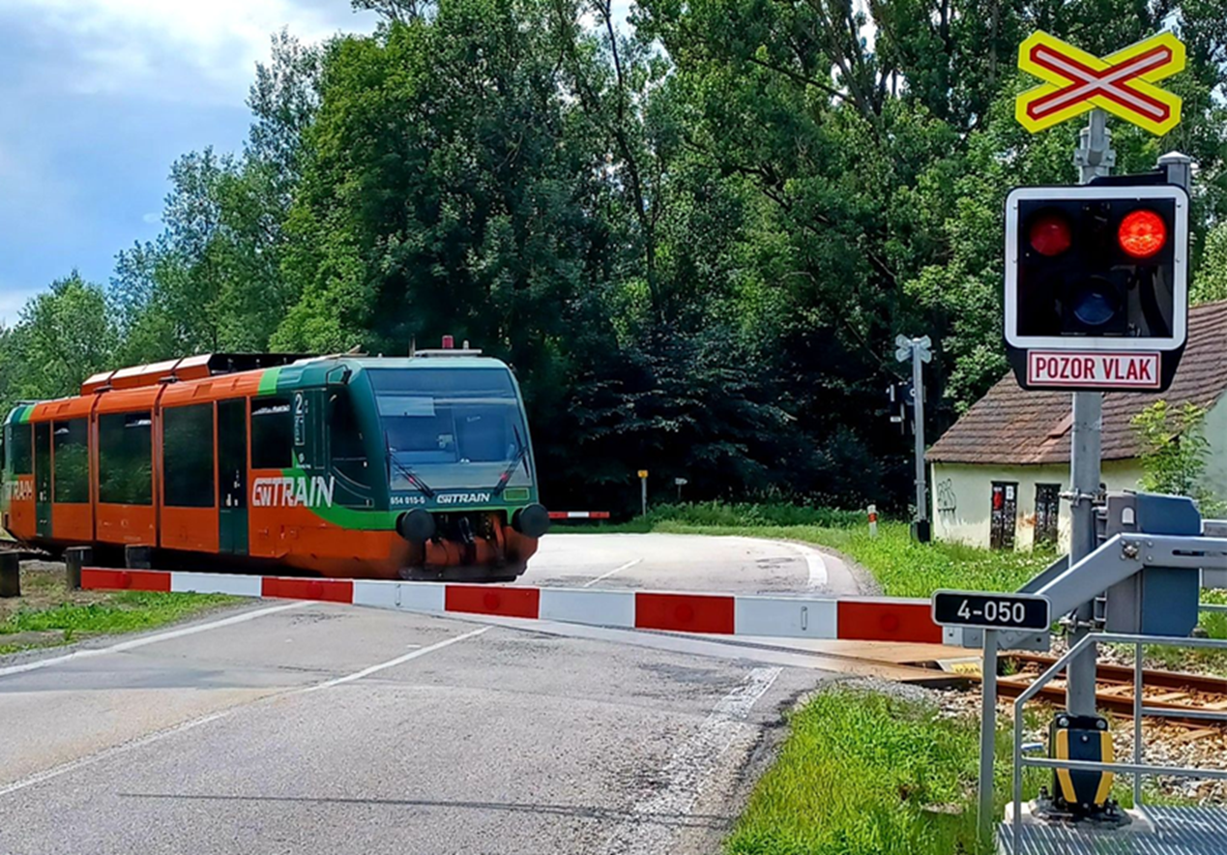
Návrhy opatření
Změna zabezpečení u vybraných
přejezdů na PZS se závorami

Slide 9
Doplňující otázky
Otázky od vedoucího bakalářské práce Ing. Vladimíra Ľuptáka, PhD.:
Uvažuje správa železnic s modernizací zkoumaného traťového úseku? Pokud ano, bude některý z vašich návrhů realizován?

Slide 10
Doplňující otázky
Otázky od oponenta bakalářské práce Ing. Lumíra Pečeného, PhD.:
Konzultovala jste se SŽDC – Správou železnic,
jestli v blízké budoucnosti je zamýšlená modernizace úseku
Strakonice – Vimperk?
Víte odhadnout jaké by byly investiční náklady na zvýšení bezpečnosti provozu na tomto úseku?

Slide 11
Děkuji za pozornost

